Slide 1
Ansible Development
Java Dev-Ops Cloud Training
11 - 2021

Slide 2
Inhalt

Slide 3
Jenkins - Setup
Ansible
ansible-playbook install_jenkins.yml --ask-vault-pass

Slide 4
Jenkins – Install: zusätzliche Plugins
Maven
Git
EC2

Slide 5
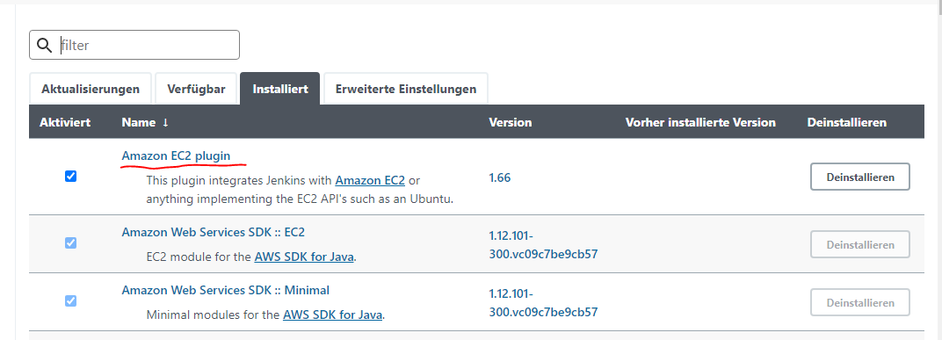
Amazon EC2 Plugin

Slide 6
Danke für Ihre Aufmerksamkeit

